Slide 1
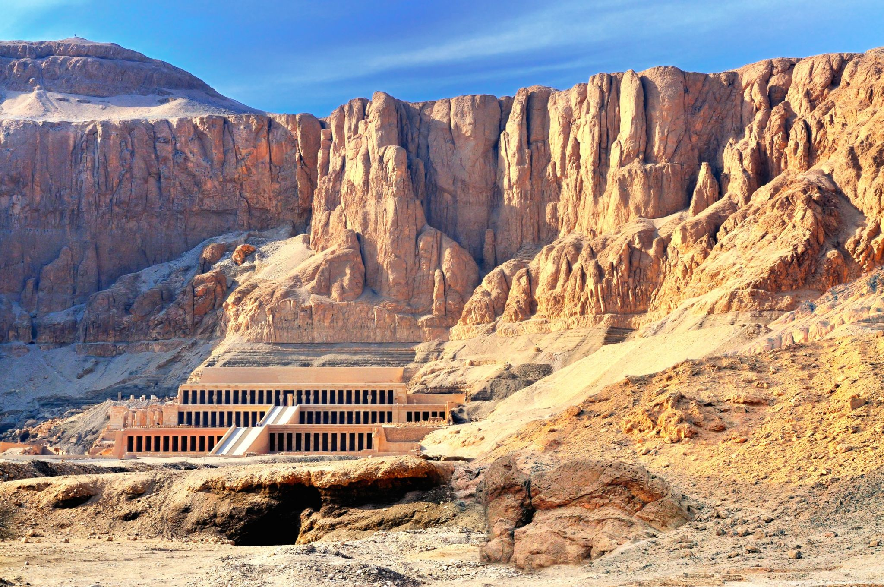
Údolí králů
Kristýna Votřelová

Slide 2
V dobách starověkého Egypta sloužilo jako pohřebiště faraonů a mocných šlechticů
Bylo využíváno za vlády 18. – 20. dynastie
Nachází se na západním břehu řeky Nil
Rozděluje se na dvě části:
Západní – Západní údolí nebo také Údolí opic
Východní – Východní údolí

Slide 3
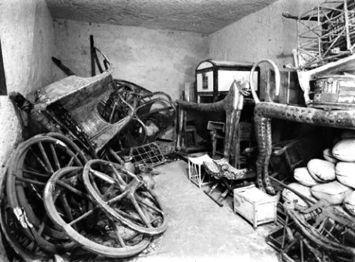
Hrobky jsou označeny:
písmeny KV – zkratka pro „Kings Valley“ = Údolí králů
číslem značí pořadí v kterém byly hrobky objeveny
Množství hrobek v Údolí králů je prázdných, některé mají neznámého majitele a jiné sloužily jako skladovací šachty
V každé hrobce se nacházela výbava, která měla zajistit jejímu majiteli pohodlný posmrtný život

Slide 4
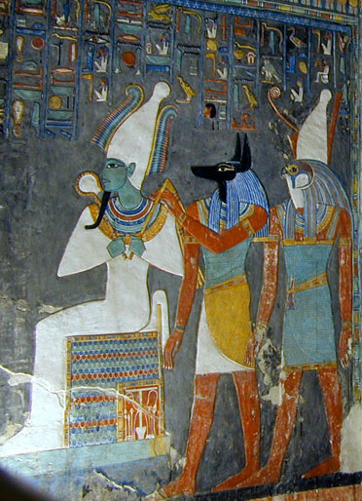
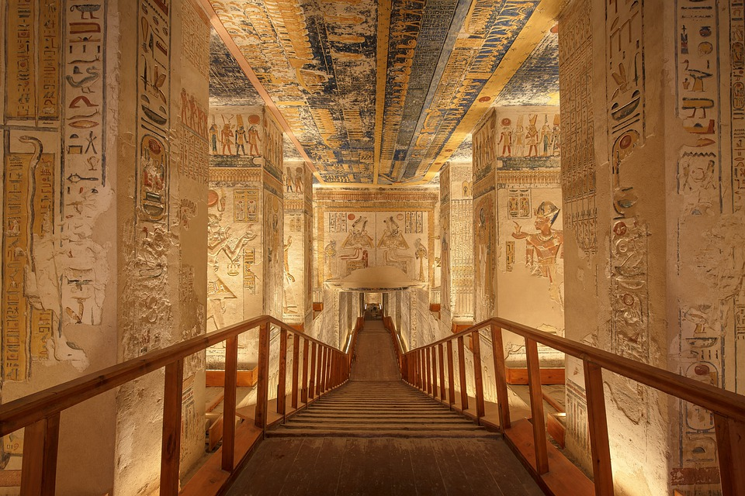
Hrobka se obvykle skládala z dlouhé klesající chodby, která procházela skrz jednu nebo více předsíní, a ústila v pohřební komoře
Královské hrobky jsou vyzdobeny obrázky z egyptské mytologie

Slide 5
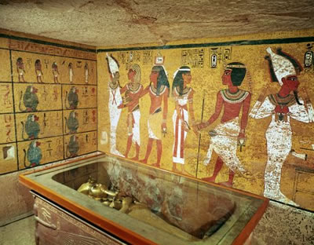
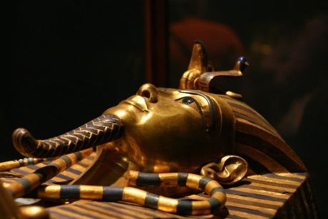
Zajímavosti
Poslední dvě hrobky ve Východním údolí byly objeveny v roce 2008
Téměř všechny hrobky v Údolí králů byly vykradeny
Tutanchamonova hrobka, která je druhá nejmenší a byla objevena 1922, je nejslavnější hrobkou tohoto údolí a to kvůli velkému pokladu, jelikož nebyla vykradena

Slide 6
Zdroje
https://egypt.afrikou.cz/egypt/udoli-kralu.html
https://www.starovekyegypt.net/zapadni-theby/udoli-kralu-hrobky-nove-rise.php
https://egypt.svetadily.cz/clanky/Tutanchamonova-hrobka-objev-ktery-vyvolal-silenstvi
http://egypt.travel/cs/attractions/valley-of-the-kings
https://cs.wikipedia.org/wiki/%C3%9Adol%C3%AD_kr%C3%A1l%C5%A

